Slide 1

Konsep Teknologi Informasi
Moch Zawaruddin Abdullah, S.ST., M.Kom.

Slide 2
Etika Profesi Teknologi Informasi
Bab 4

Slide 3
Era Informasi
Selamat Datang di

Slide 4
Apa yang Anda ketahui tentang
GOOGLE ?

Slide 5
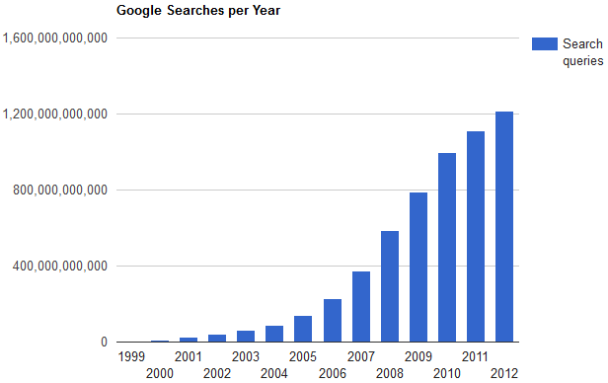
Google
Memproses lebih dari 40.000 pencarian per detik
Lebih dari 3.5 miliar pencarian per hari
1.2 triliun pencarian per tahun
https://www.internetlivestats.com/google-search-statistics

Slide 6


8.655 Tweets
Dikirim dalam
1 Detik
https://www.internetlivestats.com/one-second

Slide 7



940 foto
Diunggah dalam
1 Detik
https://www.internetlivestats.com/one-second

Slide 8


80.522 video
dilihat dalam
1 Detik
https://www.internetlivestats.com/one-second

Slide 9


1.586 post
dalam
1 Detik
https://www.internetlivestats.com/one-second

Slide 10



4.087 panggilan
dalam
1 Detik
https://www.internetlivestats.com/one-second

Slide 11


±1.904.915 Judul buku baru
diterbitkan
tahun 2019 ini
https://www.worldometers.info/books/

Slide 12
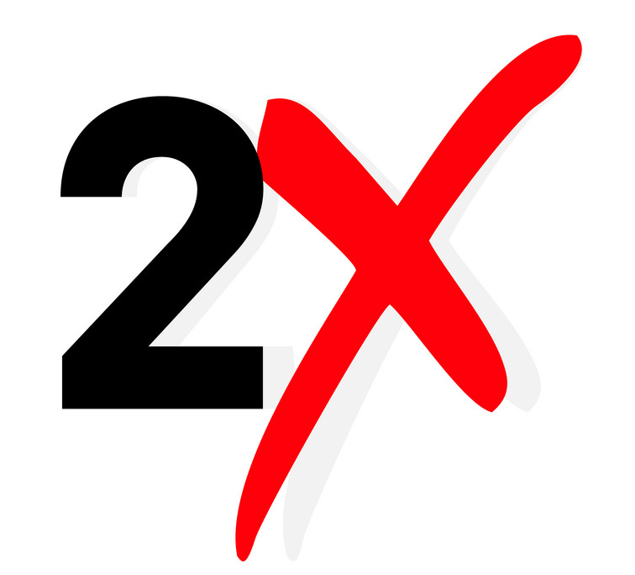
Jumlah total informasi ilmiah baru
Dua kali lipat
setiap 2 tahun

Slide 13
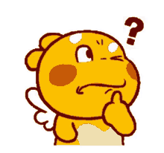
Apa hubungannya dengan kita (mahasiswa D4 TI)?

Slide 14
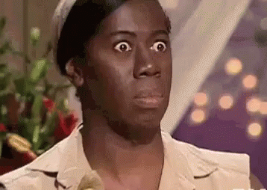
Apa yang dipelajari pada semester 1
Akan KADALUARSA saat mereka
di semester 5

Slide 15
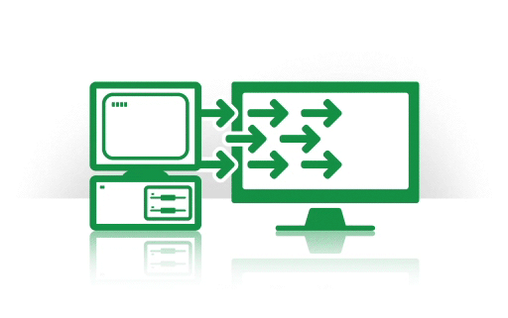



Era Informasi
Komputer
Data
Network

Slide 16
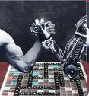
Komputer = Universal Tool
Komputer mengerjakan hampir segalanya
Komputer tidak perlu tidur/istirahat
Komputer tidak Lelah
Komputer tidak sakit
Seringkali lebih efisien daripada manusia

Slide 17
Komputer vs Manusia
Karenanya, dengan alasan ekonomis, efisien, efektif
kecenderungan untuk mengganti manusia
dengan computer sangat tinggi
Teller bank, operator telepon, pekerja pabrik, dll.

Slide 18
Komputer vs Manusia
Bahkan professional seperti dokter, guru, pengacara, akuntan, psikolog mengungkapkan bahwa computer dapat melakukan beberapa tugas mereka lebih efektif.

Slide 19

Profesi popular bidang IT

Slide 20
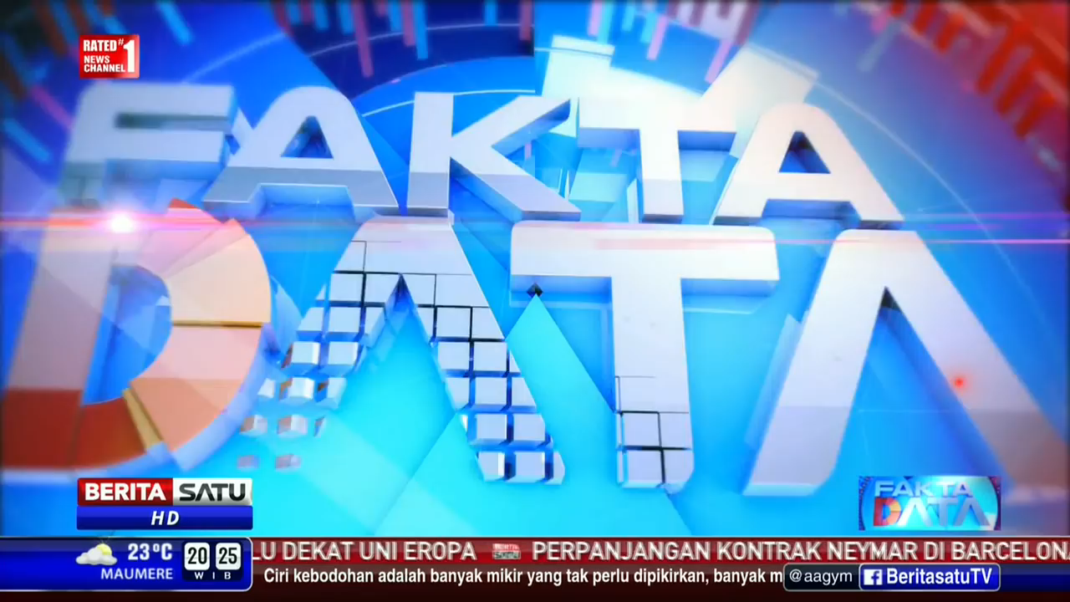
Gaji Profesi IT di Indonesia

Slide 21
Server Administrator
Sales Komputer
Programmer
Software Engineer
CIO
Data Entry
System Analyst
Profesi TIK
Guru TI
Konsultan TI
Database Administrator
Hardware Engineer
Instruktur TI
Web Content Manager
Multimedia Desainer
Webmaster

Slide 22
Misal: saya adalah seorang Database Administrator suatu perusahaan farmasi.
Boleh tidak ya, melihat data obat yang diproduksi dan
saya jual informasi ke pihak lain (distributor obat) demi saya mendapatkan untung lebih?

Slide 23
Misal: saya adalah seorang Programmer/Software Developer.
Boleh tidak ya, saya membajak suatu software untuk menghasilkan suatu produk dan menjualnya?

Slide 24
Tergantung
Etika Profesinal
Diri masing-masing

Slide 25
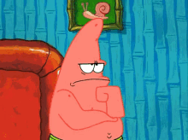
Apa hubungannya etika dengan dunia kerja?
Terutama dunia TI?

Slide 26
Etika Profesi
norma yang ditetapkan dan diterima oleh kelompok profesi yang mengarahkan atau memberi petunjuk kepada anggotanya bagaimana seharusnya berbuat dan sekaligus menjamin mutu moral profesi itu dimata masyarakat.

Slide 27
Etika dan Profesionalisme Teknologi Informasi dibutuhkan karena
Etika membantu manusia untuk melihat secara kritis moralitas yang dihayati masyarakat, etika juga membantu merumuskan pedoman etis yang lebih kuat dan norma-norma baru yang dibutuhkan karena adanya perubahan yang dinamis dalam tata kehidupan masyarakat.
Etika membantu untuk mengambil keputusan tentang tindakan apa yang perlu dilakukan dan yang perlu dipahami bersama bahwa etika ini dapat diterapkan dalam segala aspek atau sisi kehidupan, dengan demikian etika ini dapat dibagi menjadi beberapa bagian sesuai dengan aspek atau sisi kehidupan manusianya.

Slide 28
Penerapan Etika dan Profesionalisme Teknologi Informasi :
Etika dan profesionalisme Teknologi Sistem Informasi dapat diterapkan ketika seseorang berhadapan dan menggunakan teknologi sistem informasi. Etika dan profesionalisme sebaiknya sudah menjadi sikap dasar para pengguna Teknologi Sistem informasi setiap saat. Dengan demikian pertanggung-jawaban secara etika dan profesional menjadi nyata.

Slide 29
Coba bayangkan apabila
8.655 Tweets berisi hujatan
940 foto Instagram menampilkan kekerasan
1.586 tumblr posting tentang SARA

Slide 30
Tujuan Etika dalam TI
Tujuan Etika :
Sebagai dasar pijakan/patokan yang harus ditaati untuk melakukan proses pengembangan, pemapanan, dan penyusunan instrument.

Slide 31
Faktor Tindakan Melanggar Etika
Dalam kaitannya dengan pergaulan manusia, maka etika berupa bentuk aturan yang dibuat berdasarkan moral yang ada.
Kebutuhan Individu → Faktor utama penyebab terjadinya tindakan tidak etis karena tidak tercukupinya kebutuhan pribadi dalam kehidupan.
Tidak ada pedoman → Tidak punya penuntun hidup sehingga tidak tahu bagaimana melakukan sesuatu.
Perilaku dan kebiasaan Individu → Perilaku kebiasaan individu tanpa memperhatikan faktor lingkungan dimana individu tersebut berada.

Slide 32
Prinsip Dasar dalam Etika Profesi
Prinsip Standar Teknis, profesi dilakukan sesuai keahlian
Prinsip Kompetensi, melaksanakan pekerjaan sesuai jasa profesionalnya, kompetensi dan ketekunan
Prinsip Tanggungjawab, profesi melaksanakan tanggung jawabnya sebagai professional
Prinsip Kepentingan Publik, menghormati kepentingan public

Slide 33
Prinsip Dasar dalam Etika Profesi (Cont.)
Prinsip Integritas, menjunjung tinggi nilai tanggung jawab professional
Prinsip Objektivitas, menjaga objektivitas dalam pemenuhan kewajiban
Prinsip Kerahasiaan, menghormati kerahasiaan informasi
Prinsip Prilaku Profesional, berprilaku konsisten dengan reputasi profesi

Slide 34
Fungsi Kode Etik Profesi
Memberikan pedoman bagi setiap anggota profesi tentang prinsip profesionalitas yang digariskan.
Sebagai sarana kontrol sosial bagi masyarakat atas profesi yang bersangkutan
Mencegah campur tangan pihak diluar organisasi profesi tentang hubungan etika dalam keanggotaan profesi.

Slide 35
4 Isu Etika Era Informasi
Privacy (kerahasiaan)
Accuracy (kebenaran)
Property (kepemilikan)
Accessibility (Hak akses)

Slide 36
Isu : Privacy (kerahasiaan)
Rahasia pribadi yang sering disalahgunakan orang lain dengan memonitor e-mail, memeriksa komputer orang lain, memonitor perilaku kerja (kamera tersembunyi).
Pengumpulan, penyimpanan, dan penyebaran informasi mengenai berbagai individu/pelanggan dan menjualnya kepada pihak lain untuk tujuan komersial.
Privasi informasi adalah hak untuk menentukan kapan, dan sejauh mana informasi mengenai diri sendiri dapat dikomunikasikan kepada pihak lain.

Slide 37
Misal: saya adalah seorang Database Administrator.
Anda menemukan variasi gaji karyawan yang berbeda dan menurut Anda tidak sesuai dengan pekerjaan dan prestasi. Teman Anda salah satu yang mungkin dirugikan.
Bolehkah Anda memberitahu teman Anda?

Slide 38
Konservatif:
Keputusan tentang gaji bukan tanggung-jawab Anda. Anda tercaya sebagai DBA, jangan lukai kepercayaan bos Anda.
Liberal:
Teman adalah teman. Mereka berhak tahu bahwa mereka dirugikan. Tetapi beritahu teman Anda, bahwa jangan telan pil itu, sehingga Anda dapat memberitahu mereka untuk informasi di masa depan.
Kesimpulan:
DBA memiliki akses yang detail terhadap kredit card, gaji, dll. Dalam beberapa kasus tidak ada peraturan khusus dari perusahaan, ini semua tergantung kepada etika profesional Anda.

Slide 39
Isu : Accuracy (kebenaran)
Siapa yang bertanggung jawab atas autentikasi, ketepatan, dan kebenaran akan informasi yang disampaikan?
Siapa yang bertanggung jawab atas berbagai kesalahan dalam penyampaian informasi dan kompensasi apa yang seharusnya diberikan kepada pihak yang dirugikan?

Slide 40
Isu : Accuracy (kebenaran) (Cont.)
Mis-informasi dapat berakibat fatal terhadap kehidupan seseorang.
Khususnya saat bila pihak yang memiliki informasi tak akurat tersebut diuntungkan dengan adanya power dan otoritas.

Slide 41
Misal: saya adalah seorang Data Entry/Sekretaris.
Anda mendapat tugas memasukkan data dan menggambar grafik untuk laporan keuangan. Pimpinan Anda meminta untuk menghapus tampilan yang memiliki nilai rendah, karena akan menyebabkan laporan akan jelek secara keseluruhan?

Slide 42
Konservatif:
Merubah data akan menyebabkan masalah-masalah lain yang berkelanjutan. Tolak permintaan bos Anda dan jelaskan bahwa Anda tidak ingin terlibat dalam masalah hukum.
.
Liberal:
Itu adalah hak prerogatif pimpinan Anda. Pastikan saja bahwa itu tidak membuat data menjadi tidak akurat, dengan hanya membatasi laporan. Jangan terjebak dalam merubah atau menghapus data.
Kesimpulan:
Sayangnya hal ini sering terjadi. Tidak melaporkan sesi data tertentu lebih baik daripada merubah data. Selalu ingat hukum dan etika profesional Anda. Karena apa yang Anda lakukan akan menjadi bahan pijakan suatu keputusan.

Slide 43
Isu : Property (kepemilikan)
Kepemilikan dan nilai informasi (hak cipta intelektual).
Hak cipta intelektual yang paling umum berkaitan dengan TI adalah perangkat lunak. Penggandaan/pembajakan perangkat lunak adalah pelanggaran hak cipta dan merupakan masalah besar bagi para vendor, termasuk juga karya intelektual lainnya seperti musik dan film.
Sebuah informasi mungkin memerlukan harga yang tinggi untuk memproduksinya.
Sekali diproduksi secara digital, maka ia mudah direproduksi dan didistribusikan, tanpa merusak produk aslinya.

Slide 44
Isu : Accessibility (hak akses)
hak untuk mengakses infomasi yang menyangkut masalah keamanan sistem dan informasi.
Informasi apa yang dapat diperoleh oleh seseorang atau organisasi?

Slide 45
Standard Etika Profesi TI
Association of Computing Machinery
“Code of Ethics and Professional Conduct”
Computer Ethics Institute
“Ten Commandments of Computer Ethics”
Data Processing Management Association
“Code of Ethics and Standards of Conduct”

Slide 46
Pertanyaan?

